Slide 1

Název školy: Základní škola a mateřská škola Bělá
Autor: Mgr. Vilkusová Anna
Název: VY_32_INOVACE_06_Dýchací soustava
Číslo a název klíčové aktivity: III/2 Inovace a zkvalitnění výuky prostřednictvím ICT
Číslo projektu: CZ.1.07/1.4.00/21.1334

Slide 2
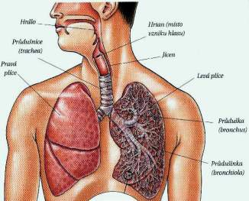
Dýchací soustava- obrázek popis

Slide 3
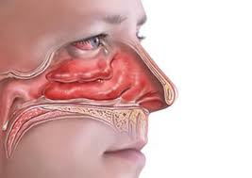
otepluje vdechovaný vzduch zachycuje drobné nečistoty
NOS – nosní dutina

Slide 4
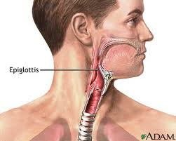
Hrtan
Prochází vzduch do průdušnice
Jsou zde hlasivky
Při průchodu vzduchu hrtanem se hlasivky rozkmitají – vzniká hlas
Je zde také epiglotis – hrtanová záklopka, která určuje zda jde potrava do dýchacích cest nebo do zažívací soustavy

Slide 5
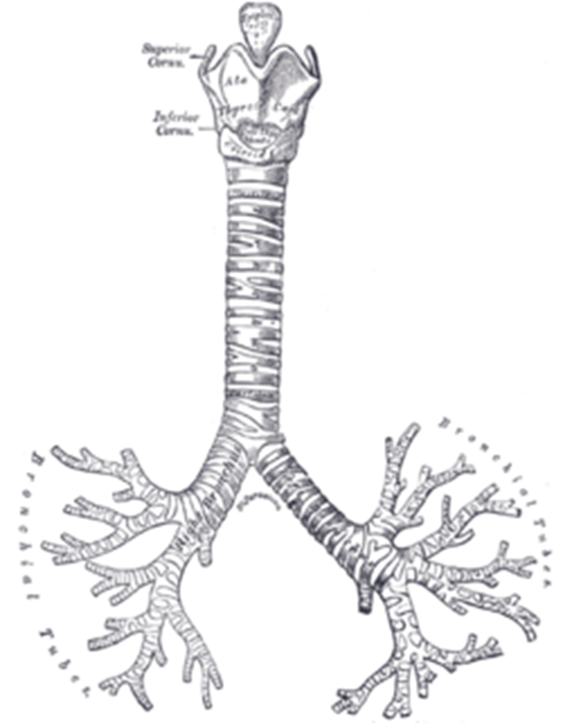
Průdušnice A průdušky
PRŮDUŠNICE
Vede vzduch do plic
PRŮDUŠKY
Vznikají rozdvojením průdušek
Vedou vzduch z plic a do plic

Slide 6
Plíce
Slouží k okysličování krve
Výměně vzduchu s okolním prostředím a ostatními orgány v těle

Slide 7
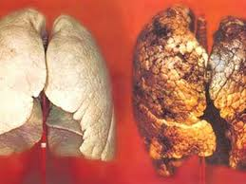
Plíce kuřáka

Slide 8
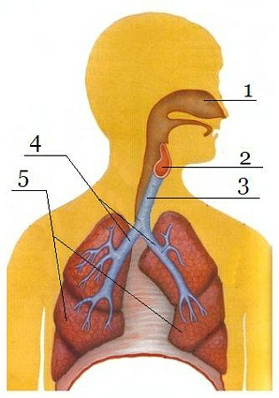
Opakování
1. nosní dutina
2. hrtan
3. průdušnice
4. průdušky
5. plíce

Slide 9
Použité obrázky:
Byl použit vyhledávač google – obrázky – dýchací soustava
http://www.aureamedica.ic.cz/v_dychani.html
http://www.babinet.cz/clanek-2086-nepodcenujte-peci-o-nosni-sliznici-u-deti.html
http://www.healthcentral.com/acid-reflux/h/epiglottis-acid-reflux.html
http://cs.wikipedia.org/wiki/Pr%C5%AFdu%C5%A1ka
klipart
http://gimeda.cz/nekourim.html
http://rysava.websnadno.cz/prirodoveda_5.roc/dychani.htm
Člověk a jeho svět 3, Danihelková, Malý, Prodos 2007, ISBN 978-80-7230-189-8
Člověk a jeho svět 3 – pracovní sešit, Danihelková, Malý, Prodos 2007, ISBN 978-80-7230-190-4

